Slide 1
Travail réalisé par : Naffeti Mohamed Kramti Mohamed Tourki Fadoua Madhioub Wissal

Slide 2

Qu’est ce q ’un Framework?
Avant de présenter et étudier « Entity Framework » il faut s’avoir c’est quoi un Framework et l’objectif de l’utiliser au moment de la réalisation de notre projet .
Framework est un cadre de travail qui va nous permettre d'être plus efficace dans la conception et la réalisation d'un projet informatique .C’est une architecture bien déterminé de projet. C'est à dire un ensemble de dossiers et des fichiers construit par le développeur de ce Framework Donc le créateur de ce Framework nous impose certain formalisme. et tout ça bien sur on le trouve dans la documentation bien détaillé.
l'objectif du Framework c'est généralement la rapidité el l'organisation du travail puisque on va pas redévelopper tout depuis 0.

Slide 3




Des exemples de Framework
c’est un Framework web, mobile, desktop
Parmi les meilleurs Framework PHP
ce qu’on va le présenter ci dessous

Slide 4
c'est quoi un ORM(Object Relationnel Mapping ) !
-----Avant de commencer d‘ étudier Entity Framework il faut savoir c'est quoi un ORM ?------
on a l'habitude de travailler avec l'ADO.NET ce qui concerne le langage c Sharp et c'est vraiment lourd et fatigant pour le développeur puisque il va développer tout depuis 0. maintenant avec l'ORM On va gagner beaucoup de temps puisque a l'aide de l'object relationnel Mapping Framework permet de créer d'une façon automatique (sans aucun effort ) des classes relative aux tables de la base de données déjà créer et vice versa aussi bien la manipulation des données est très facile par rapport à l'ADO.NET.

Slide 5

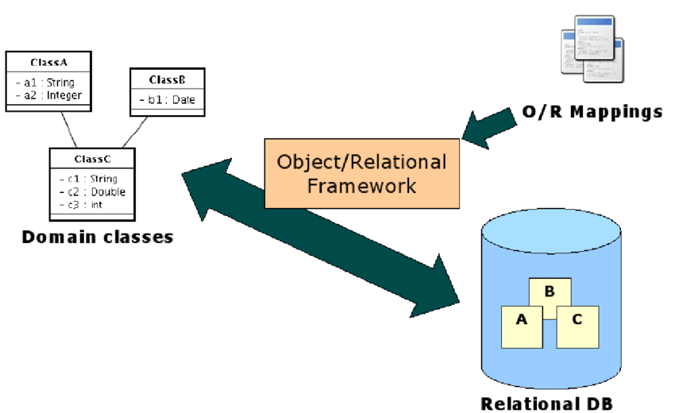
Le fonctionnement de l’ORM

Slide 6
Un ORM très populaire de C Sharp c’est L’Entity Framework :
What Is Entity Framework?
c’est le produit mis en avant par Microsoft qui a développer des bibliothèques pour que les développeurs permettent à l'utiliser facilement il est régulièrement mis à jour (actuellement : version 6)
il est bien documenté
il se base sur l’API standard ADO.NET.

Slide 7
pourquoi on utilise Entity Framework ?
1-pour faciliter la communication avec la base de données
2-Réduire le temps de travail dédié à la mise en place de l'enregistrement et de la lecture des données
3-Réduire de façon significative la quantité de code à maintenir. On peut se concentrer sur le code important
4-et la chose la plus importante c'est que on n'a pas Plus besoin d'écrire nos requêtes SQL, Entity Framework fait tout à notre place (la réduction dans les erreur syntaxique)

Slide 8

How Entity Framework Works?
A l’utilisation de chaque table de la base de données , Entity Framework construit une classe associé à cette table .
EF se base sur les relations entre les tables .
Entity Framework utilise LINQ (Language Integrated Query) pour interroger les données de la base de données.
LINQ vous permet d’utiliser C# (ou le langage .NET de votre choix) pour écrire des requêtes fortement typées.
Il utilise vos classes de contexte et d’entité dérivées pour référencer les objet de base de données.
EF passe une représentation de la requête LINQ au fournisseur de bases de données. Les fournisseurs de bases de données la traduisent à leur tour en langage de requête spécifique aux bases de données (par exemple, SQL pour une base de données relationnelle).

Slide 9
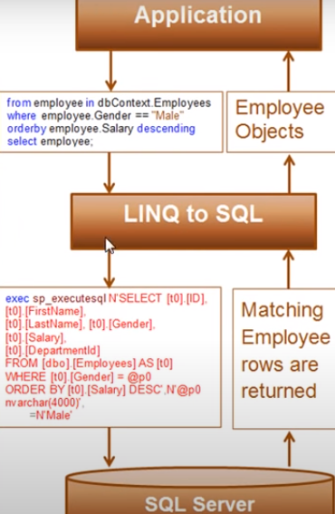
How Entity Framework Works?

Slide 10
Entity Framework VS ADO.NET !
On va prendre un exemple de l’insertion dans la base de données pour mieux comprendre la facilité en utilisant « Entity Framework » Par rapport à l’ADO.NET .
Supposant qu’on a une table Etudiant dans la base de données et on va ajouter un nouveau étudiant qu’on a déjà saisir ses cordonnées dans le formulaire

Slide 11
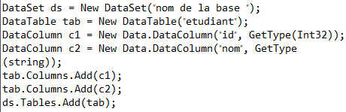

Avec ADO.NET
Si par exemple on va travailler avec le mode déconnecté
on prend un exemple table étudiant qui contient 2 colonnes (id et nom ) certainement vous allez remarqué la différence :
Le code juste pour faire la structure !
Pour le remplissage du data dataset

Slide 12


L'insertion d'une nouvelle ligne dans le Dataset
Et enfin l'exportation dans la base de données
Donc vous voyez qu'on a besoin d‘écrire beaucoup de code pour réaliser cette tache , et maintenant on peut remarqué le rôle de l'Entity Framework

Slide 13
Avec Entity Framework
Après l’ajout de nouveau élément « ADO.NET ENTITY DATA MODEL » et faire les étapes nécessaires pour transformer tout les tables de la base de données en classes (on va expliquer tout ça dans la présentation de notre mini projet) on fait une instance du classe contenant la base :

Slide 14
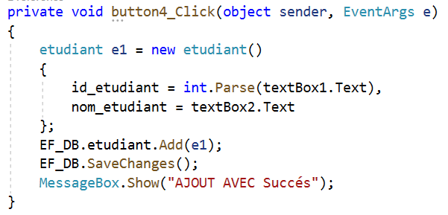

Avec Entity Framework
Et voilà le code pour que la tache (insertion d’un nouveau étudiant dans la base soit réalisé avec Entity Framework) :

